Slide 1
AZ ELKERÜLHETETLEN VÁLTOZÁS
Digitális Mesterkurzus
2015 Április
Tóth Gergely

Slide 2

INTRO
Display, RTB, Online video

Slide 3
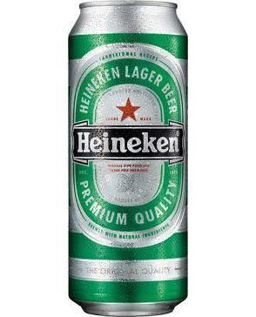
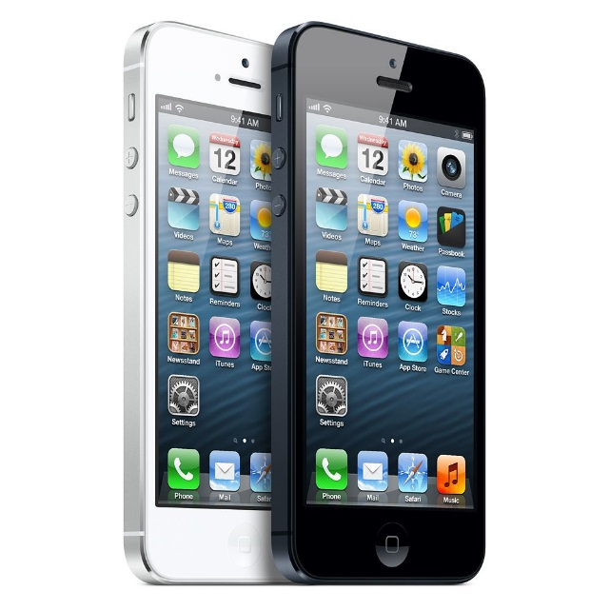
Két különböző világ

Slide 4
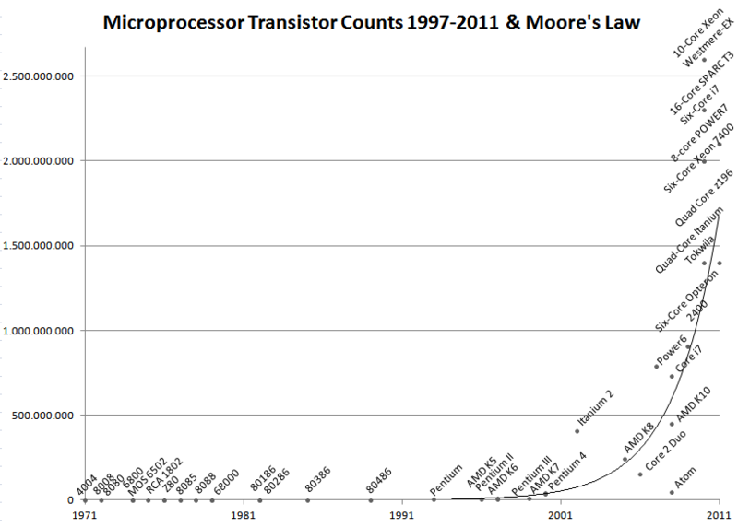
Exponenciális növekedés

Slide 5
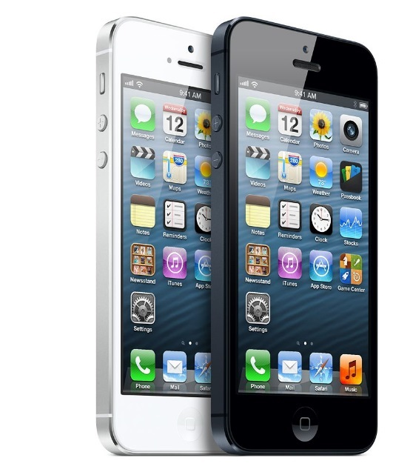
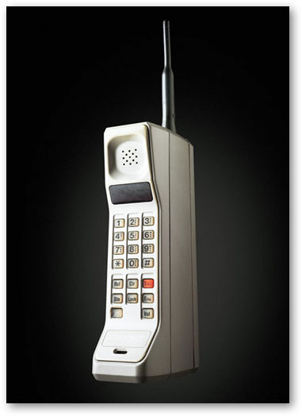
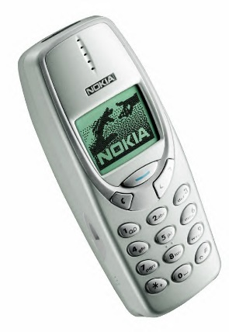
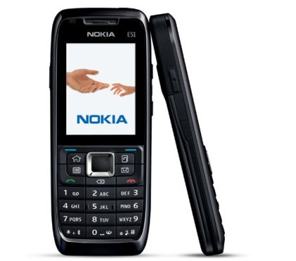
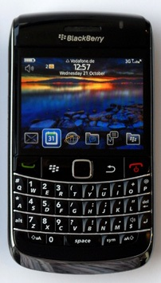
2 éves már nem divatos, 5 éves elavult

Slide 6




Disztruptív világ

Slide 7
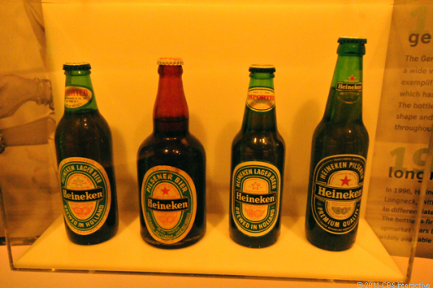
Stabil világ

Slide 8
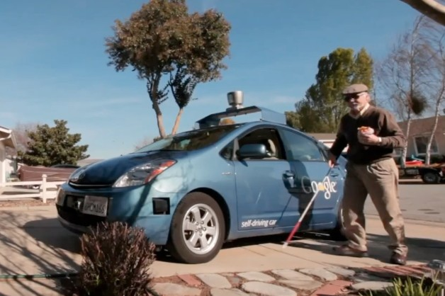
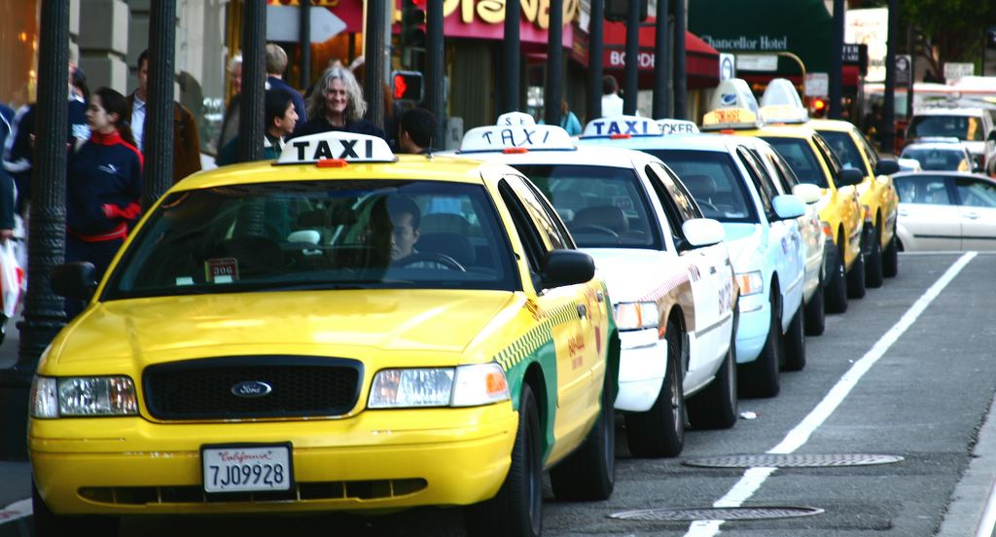
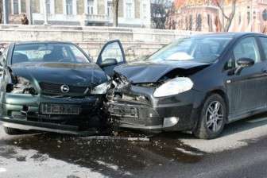
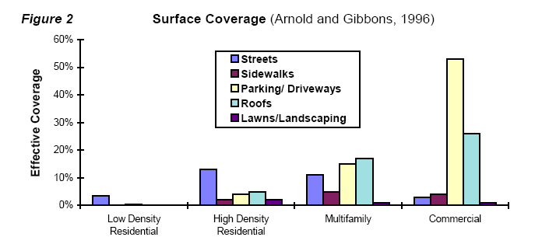
Hogy változtatja meg az életünket egy automata autó?
Mindenkinek saját autója van?
Kell ennyi parkolóhely?
Vakok nem vezethetnek?
560 milliárd dolláros iparág globálisan
  150 milliárd Magyarországon

Slide 9
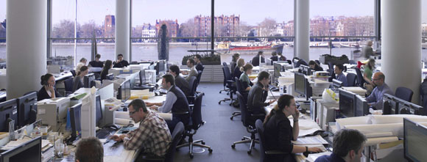
A tervezés komoly munka

Slide 10
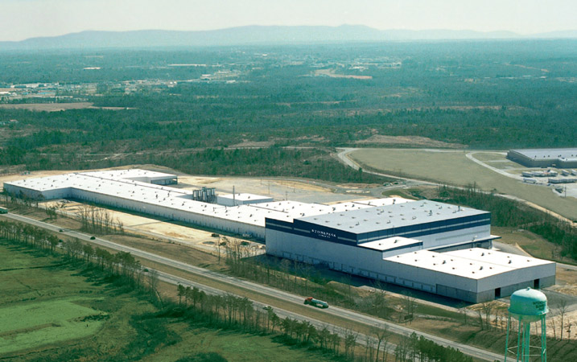
Nagy beruházással épült gyárakkal

Slide 11

A tervezés demokratizálódik

Slide 12
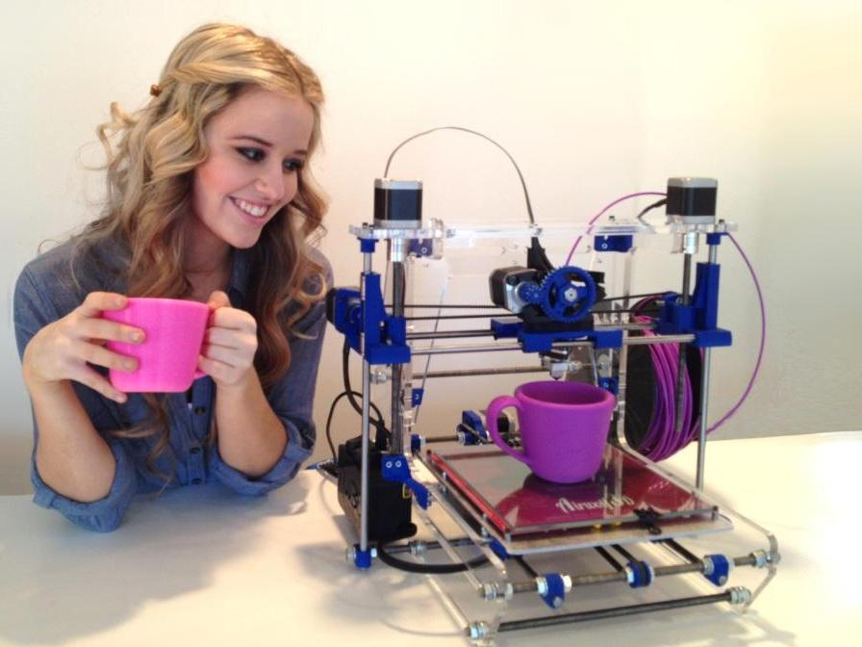
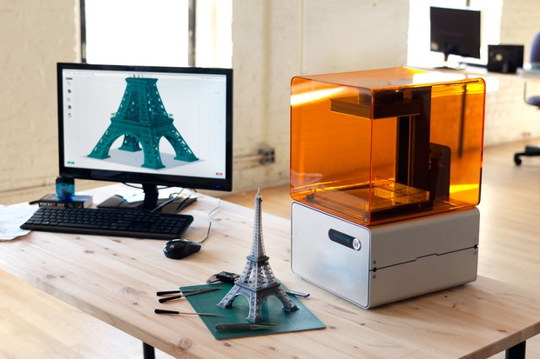
A gyártás demokratizálódik

Slide 13

A gyártás demokratizálódik

Slide 14
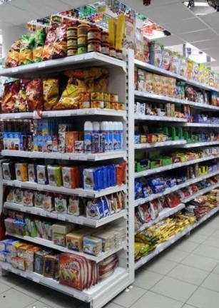
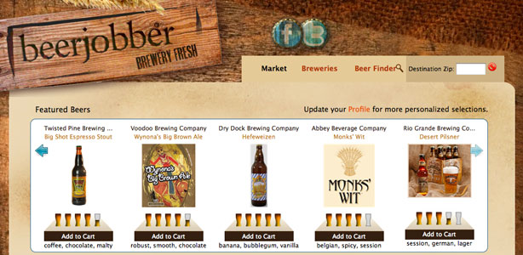
Eltűnő fizikai megszorítások

Slide 15

Leomló belépési korlátok

Slide 16
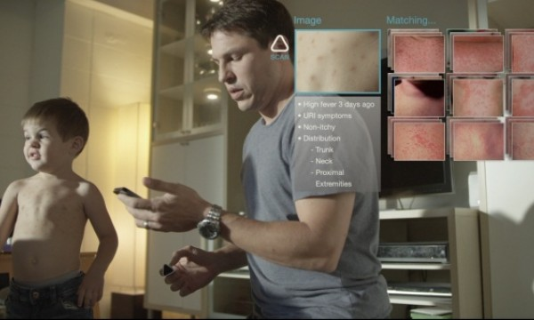
Scanadu
Notes:
http://www.scanadu.com/
http://www.youtube.com/watch?v=KSwMauCno6o

Slide 17
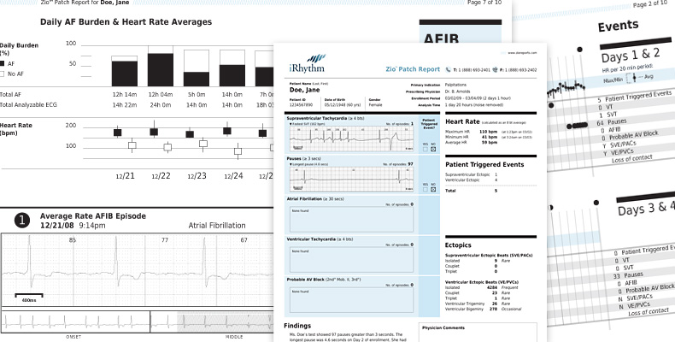
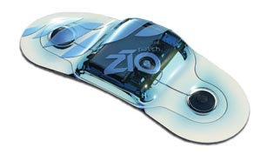
iRhythm
Notes:
http://www.irhythmtech.com/
http://www.youtube.com/watch?v=e310h5FyKBM

Slide 18
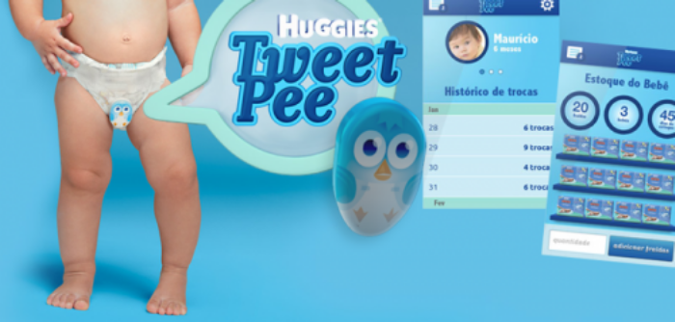

Slide 19
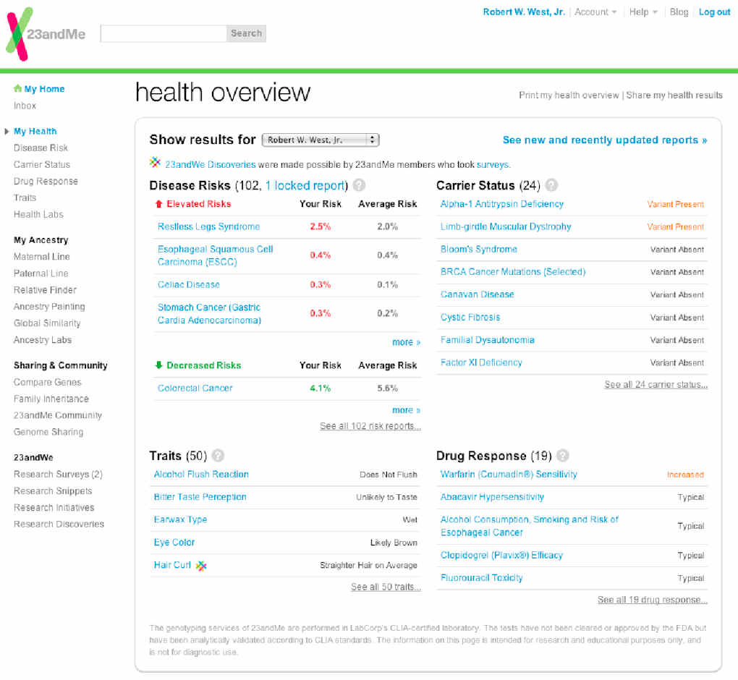
Notes:
https://www.23andme.com/
http://mashable.com/2013/03/26/23andme/

Slide 20
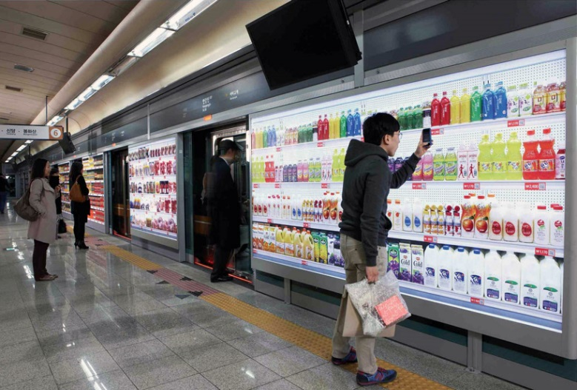
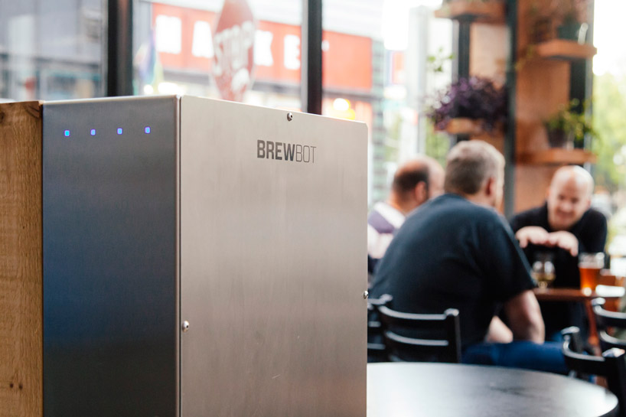
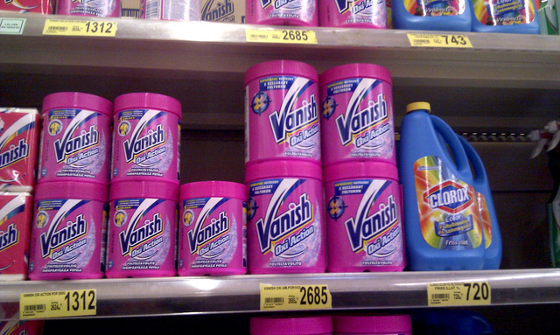

Megkérdőjelezhetetlen alapvetés
A sört hipermarketben vásároljuk és hazavisszük
Egy nap egy helyen mindenki ugyanannyit fizet a sörért
Minden sörért fizetni kell, mindig ugyanannyit
A sört sörgyárak készítik

Slide 21
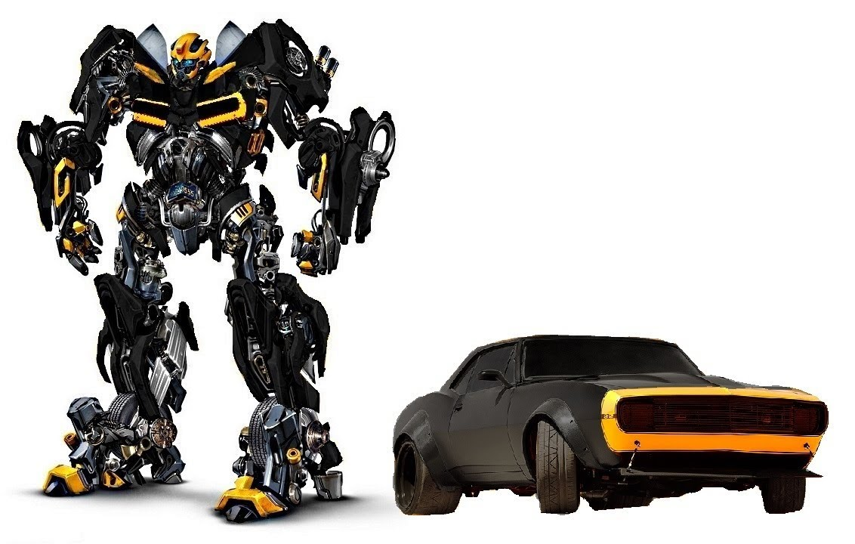
Átalakuló nagyvállalatok

Slide 22

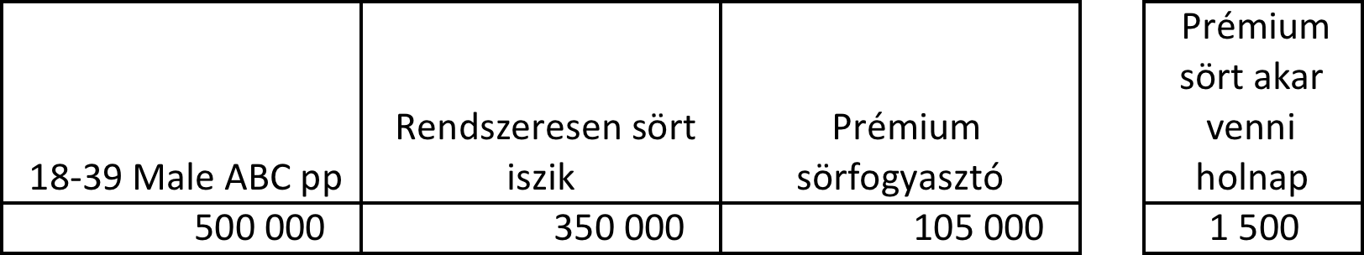
Hogyan változik az ügyfelek igénye?
Egyre inkább a pontosan mérhető médiumok felé mozdul a költés

Slide 23
Hogyan változik az ügyfelek igénye?
Egyre inkább a pontosan mérhető médiumok felé mozdul a költés
Egyre kevésbbé a hagyományos tv spotok, bannerek megjelenítése lesz a cél

Slide 24
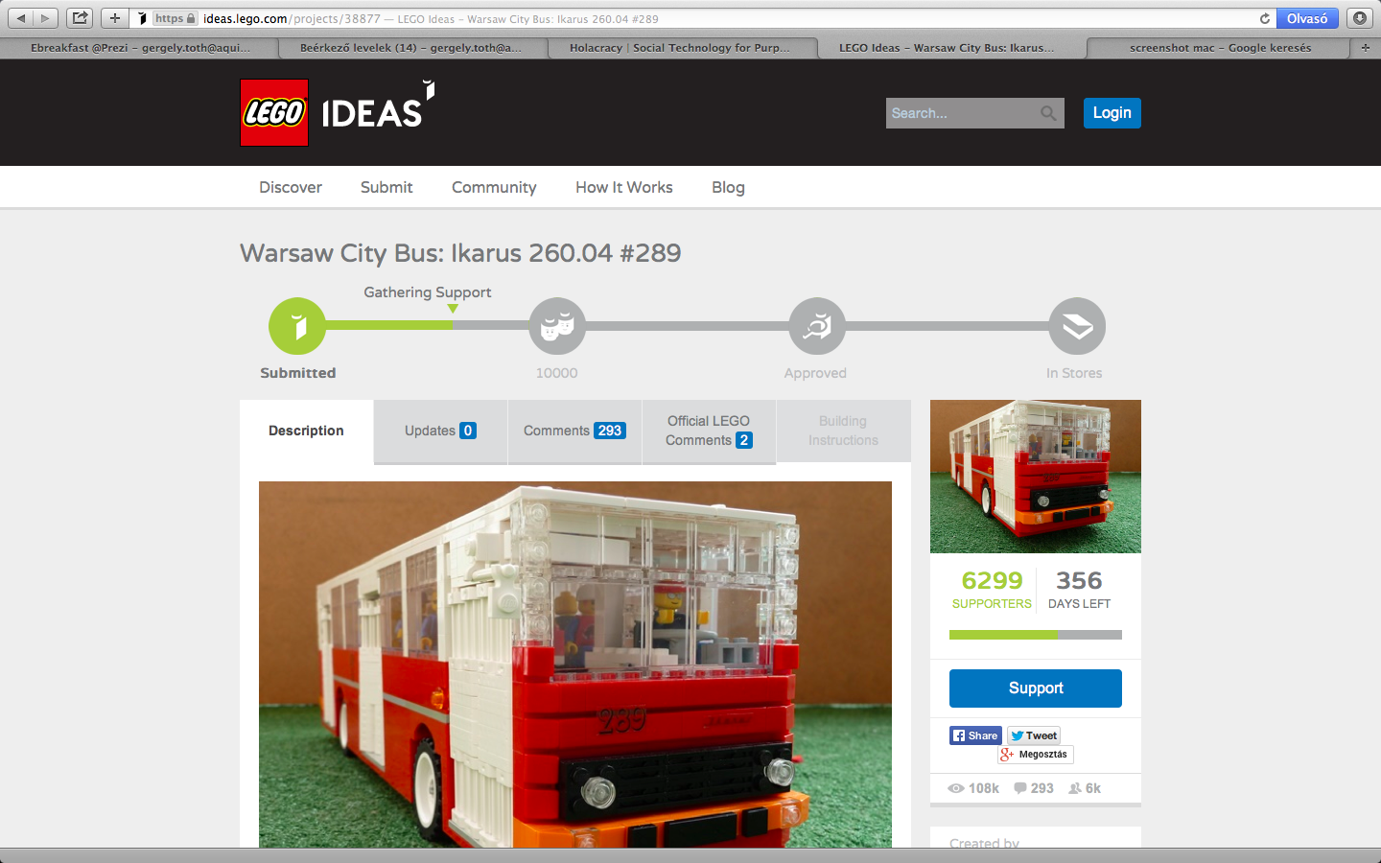
Hogyan változik az ügyfelek igénye?

Slide 25
Hogyan változik az ügyfelek igénye?
Egyre inkább a pontosan mérhető médiumok felé mozdul a költés
Egyre kevésbbé a hagyományos tv spotok, bannerek megjelenítése lesz a cél
Ahol adat keletkezik, érték keletkezik

Slide 26
Ahol adat keletkezik, érték keletkezik

Slide 27
Hogyan változik az ügyfelek igénye?
Egyre inkább a pontosan mérhető médiumok felé mozdul a költés
Egyre kevésbbé a hagyományos tv spotok, bannerek megjelenítése lesz a cél
Ahol adat keletkezik, érték keletkezik
A bevétel egyre nagyobb része nem csak az előállított termék fogyasztók felé történő értékesítéséből származik

Slide 28
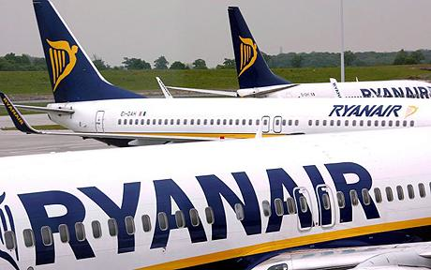
A bevétel nem hagyományos forrásból érkezik

Slide 29
Hogyan változik az ügyfelek igénye?
Egyre inkább a pontosan mérhető médiumok felé mozdul a költés
Egyre kevésbbé a hagyományos tv spotok, bannerek megjelenítése lesz a cél
Ahol adat keletkezik, érték keletkezik
A bevétel egyre nagyobb része nem csak az előállított termék fogyasztók felé történő értékesítéséből származik
Az igény a média partnerek felé átalakulhat. Profit és risk sharing.

Slide 30
Hogyan változik az ügyfelek igénye?
Egyre inkább a pontosan mérhető médiumok felé mozdul a költés
Egyre kevésbbé a hagyományos tv spotok, bannerek megjelenítése lesz a cél
Ahol adat keletkezik, érték keletkezik
A bevétel egyre nagyobb része nem csak az előállított termék fogyasztók felé történő értékesítéséből származik
Az igény a média partnerek felé átalakulhat. Profit és risk sharing.
A most jellemzően marketinges kapcsolattartás bővül. Sales, HR, stb.

Slide 31
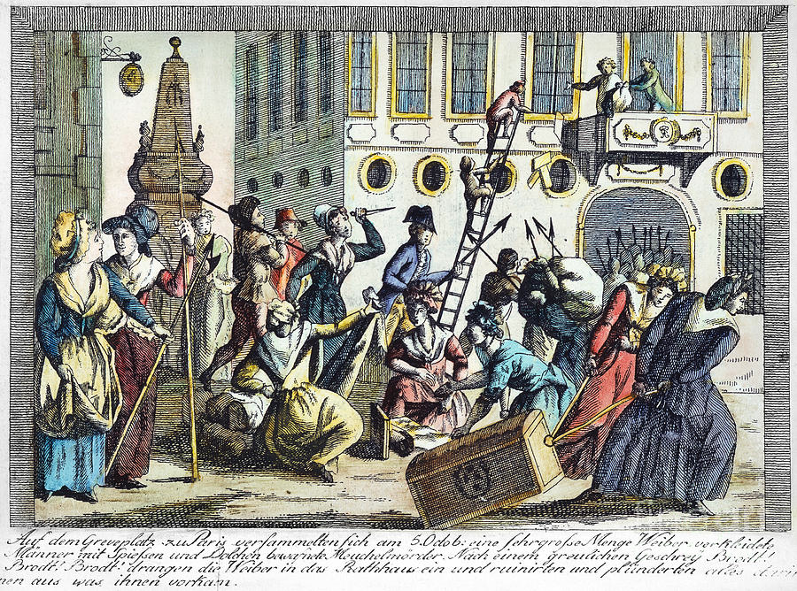
Köszönöm a figyelmet!

Slide 32
KÖSZÖNÖM A FIGYELMET!
Tóth Gergely
Gergely.toth@aquinqum.com
30 335 9315

